Slide 1
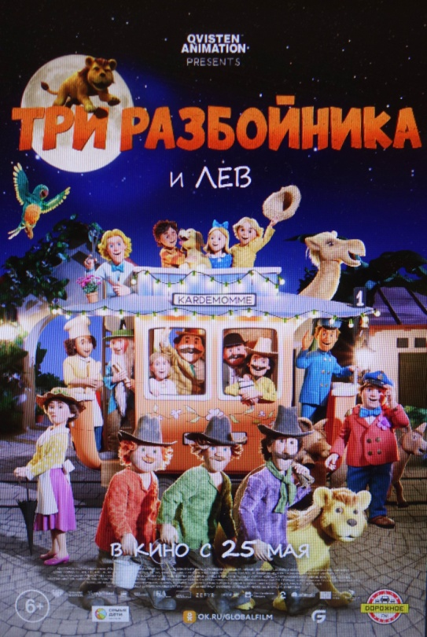
Профком КНИТУ
приглашает работников
университета –
членов профсоюза и их детей
на просмотр мультфильма
«Три разбойника и лев» (6+)
в кинотеатр «Cinema Korston»
(г. Казань, ул. Н. Ершова, 1а, ГТРК «Корстон-Казань», 2 этаж)
Каспер, Джеспер, Джонатан и лев
27 мая 2023 г.
3 июня 2023 г.
Начало сеансов – в 10.30
Дата и номер зала указаны на билете
Жанр – мультфильм, мюзкл, семейный
Страна - Норвегия Продолжительность: 1 час 18 минут
)
За билетами обращаться к председателям профсоюзных организаций подразделений. Билеты – за частичную оплату для членов профсоюза

